Slide 1
Streaming video platforms
5조 김성진 홍승혜 윤상희 임솔미

Slide 2
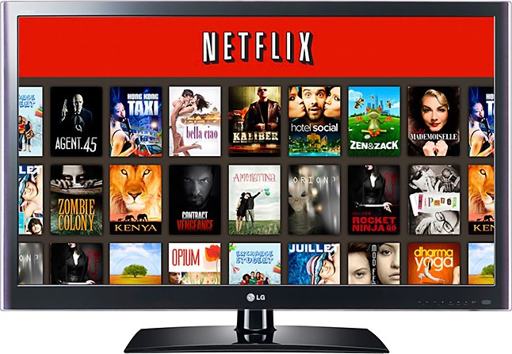
인터넷(NET)+영화(flicks)
넷플릭스는 별도의 셋톱박스 없이 인터넷을 통해 볼 수 있는 TV 서비스인 OTT 사업자입니다. 수백 개의 케이블TV 채널이 지상파 이상의 영향력을 갖고 있는 미국시장에서 ,
인터넷과 모바일 등을 통한 OTT서비스들이 빠른 성장세를 보이며 기존 방송사들을 위협하고 있는데, 그 행렬의 선두주자가 바로 넷플릭스 입니다.

Slide 3
넷플릭스의 성공 요인은?

Slide 4
넷플릭스가 처음부터 스트리밍 방식으로 컨텐츠를 유통한 것은 아니고 1997년에 DVD대여 서비스로 시작하여 2007년 인터넷 스트리밍까지 사업을 확장하였습니다.
스트리밍(streaming) : 인터넷 상에서 음성.영상 컨텐츠를 실시간으로 재생하는 방식
다운로드 파일은 파일 전체를 내려 받고 난 뒤에 동영상 재생이 가능하기 때문에 전체 파일을 내려 받는 데에 시간이 오래 걸릴 수 있으나, 스트리밍 기술을 이용하면 파일이 모두 전송되기 전에 재생이 가능합니다.
영화 파일을 소유하기를 원하는 사람들은 그것들을 버리기 원하지 않지만, 그 파일들은 하드드라이브의 많은 공간을 차지하기 때문에 정기적으로 제거하지 않으면 안 됩니다.
스트리밍은 파일이 저장될 일시적인 버퍼만 필요하므로 이 문제를 피할 수 있습니다.

Slide 5
access
스트리밍이 우리에게 주는 가장 큰 충격은 언제 어디서든 그들이 원할 때 즉시 구매자들은 넓은 카테고리의 영화, tv 쇼에 접근할 수 있게 해준다는 것입니다.
그들의 하드드라이브 사이즈에 관계없이 수천 개의 타이틀로부터 선택 가능하며 각자의 스케줄대로 할 수 있습니다.

Slide 6
portability
스트리밍은 휴대를 가능하게 합니다. 만약 당신의 집에서 와이파이를 사용한다면, 당신은 노트북을 안방에서, 테라스에서, 심지어 화장실까지 전에는 불가능했던 장소에 비디오를 가져갈 수 있습니다.
한 스크린에서 보던 것을 멈추고 또 다른 스크린에서 정확히 같은 지점을 보여주는 능력은 이전의 옵션은 오직 비디오테이프였던 고객들에게 굉장한 변화를 제공했습니다.
장치간의 이동은 많지 않았지만 이것은 그들이 집 안의 모든 공간에서 비디오를 보는 것을
가능하게 했습니다.

Slide 7
현재 4g/lte 연결을 통해 가능하긴 하지만 수신은 여전히 미국의 많은 곳에서 허점이 있습니다.
그러나 와이파이와 모바일 타워 수의 증가와 수신 향상으로 집 밖에서(버스나 기차, 자동차, 공원 등) 보는 것을 원하는 뷰어들은 그렇게 할 수 있을 것입니다.
하지만 필자는 스포츠 생중계, 날씨, 뉴스를 제외하고는 집 밖에서 보기를 원하는 수요가 많지 않기 때문에 다소 회의적으로 생각합니다. 왕자의 게임의 최신 에피소드를 보기 위해 스타벅스를 가는 사람은 없기 때문입니다.
집 밖에서 보는 능력은 곧 가능하겠지만 실제 이용케이스는 적을 것이고 반드시 있어야 하는 특성보다, 있으면 좋은 기능이 될 것입니다. 만약 당신이 출장을 자주 간다면, 호텔방에서 당신의 컨텐츠를 볼 수 있는 건 좋은 특전이지만 이용하는 사람들의 수는 수익시장을 이루지 못합니다. 반면, 이것이 가능하고 트렌드가 된다면 (특히 개인 구독 서비스의 이동) 당신은 친구 집에서 당신이 표시해뒀던 쇼를 보기를 원할 때면 당신의 서비스를 연결하기만 하면 됩니다.

Slide 8
bandwidth
스트리밍으로 인한 마지막 혼란은 그것의 엄청난 양의 대역폭입니다.
연구들은 넷플릭스가 2012년을 기점으로 미국 시장 전체 인터넷 대역폭의 33퍼센트를 차지한다고 보여줍니다. 이에 따라 넷플릭스는 망 중립성 논란의 중심에 있습니다.
망 중립성 (Network Neutrality)
: 인터넷 망을 이용하여 전달되는 인터넷 트래픽에 대해 데이터의 내용이나 유형을 따지지 않고, 이를 생성하거나 소비하는 주체에게 차별 없이 동일하게 취급해야 한다는 것.
최근 스마트폰, 노트북 등 디지털 기기를 통한 대규모 데이터를 이용하는 인터넷 환경이 대중화되면서 망 중립성에 대한 논란 가중.

Slide 9
스트리밍이 인기를 끈 후로 , MVPD들은 그들의 대역폭 속도를 증가시키기 위해 노력함.
특히 구글은 미국 인터넷의 평균 속도 보다 훨씬 빠른 속도를 제공하는 구글 파이버서비스를 도입.
구글fiber : 구글의 광섬유 통신망 서비스. 한 달에 70불만 지불하면 되는 것으로 더 이슈가 됨.
그 결과 전반적으로 더 높은 대역폭이 되었으며, 4K 및 8K가 필요해졌습니다.
4k는 HD 이후의 단계로 UHD(Ultra High Definition)라 불리며, HD 보다 4배정도 화질이 선명하고 더욱 섬세하게 표현됩니다. 넷플릭스는 그들의 쇼를 모두 4k로 내보내기 시작할 계획이며, 다른 스튜디오들은 따라올 것이라고 발표했습니다. 구매자들은 그들의 현재 HDTV를 4k로 대체할 것이므로 그들은 4k로 된 쇼와 영화를 보기를 원할 것입니다.

Slide 10
케이블TV는 QAM으로 알려진 방식을 통해 전달됩니다.
QAM(Quadrature Amplitude Modulation) : 직교진폭변조
QAM은 디지털 신호를 전송하는 방식 중 하나로 필자는 어떤 방식인지 정확히 이해할 필요는 없고 QAM이 매우 맑은 이미지를 전달할 수 있다는 것으로 충분하다고 말합니다.
IPTV와 OTT로 알려진 인터넷을 통해 전달된 동영상은 품질이 좋지 않았으며 소비자들은 그것에 대한 만족도가 높지 않았습니다.
이것은 음악산업에서 mp3가 cd나 레코드판만큼 사운드가 좋지 않지만 고객들은 그럼에도 mp3의 편리함을 선택하는 것과 같이 비디오에서 약간의 화질 감소를 알면서도 스트리밍의 편리함을 선택합니다.

